Slide 1
“House Prices: Advanced Regression Techniques”
Ingenia Numerorum (Группа № 3)
Состав:
М. Боков, М. Бружмелев,
Г. Шагалиева, Д. Диденко,
В. Рыжков

Slide 2
Команда
Дмитрий Диденко – код
Михаил Боков – категориальные признаки
Вадим Рыжков – презентация
Михаил Бружмелев – идеи
Гульнара Шагалиева – моральная поддержка

Slide 3
Инструменты
Todoist для отслеживания задач, сроков, ответственных исполнителей (todoist.com)
Интеграция с анонимным FTP-сервером для записи результатов работы моделей
Github для модели
Zoom и Telegram для взаимодействия

Slide 4

Результаты соревнования
Цель: предсказать цены на дома в американском городке
Обучающая выборка:
1460 домов
Метрика:
RMSE
логарифмов

Slide 5
План выступления
Соревнование
EDA
Гипотезы
Проверка
Выводы
О нашей работе

Slide 6
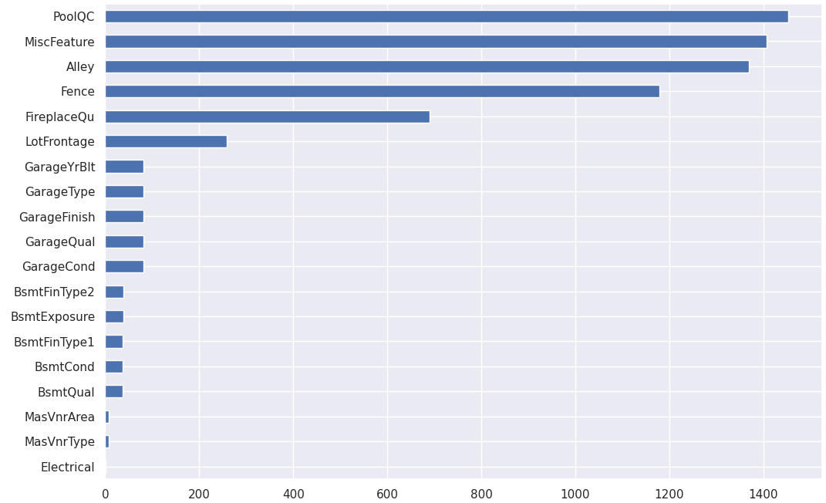
Пустые значения
Стратегии:
Объединение
Заполнение средним
Заполнение нулями
Категория MISSING

Slide 7
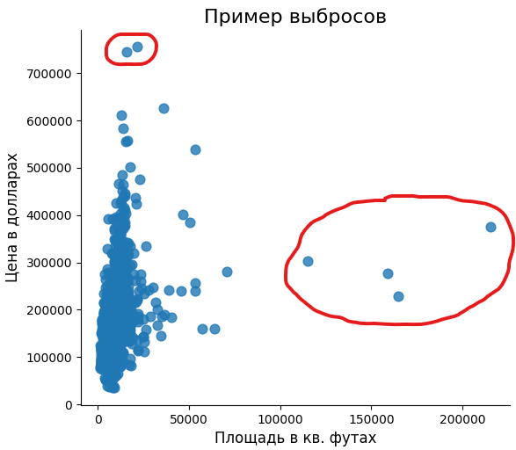
Выбросы
Присутствуют в большом количестве столбцов
Удалили выбросы больше 3 * IQR
Осталось 1140 домов

Slide 8
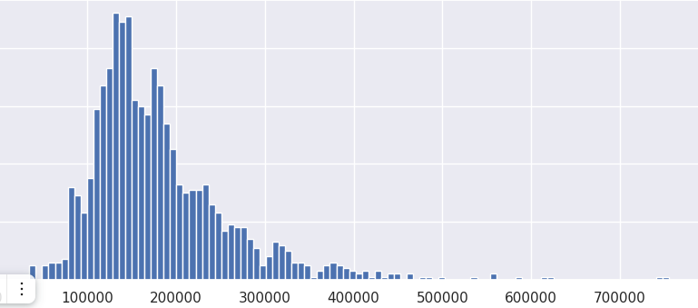
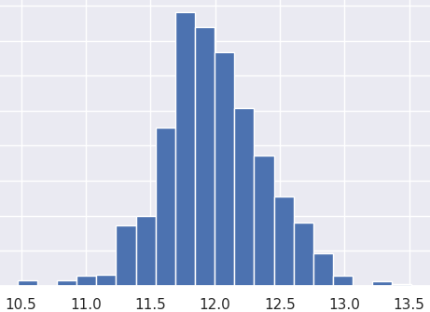
Логарифмизация
Смещение вправо
Большие порядки
До
Цены на квартиры
После

Slide 9
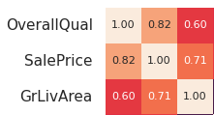
Отбор числовых признаков
Алгоритм:
Строим матрицу корреляции
Добавляем лучший признак в обучающую выборку
Проверяем по очереди добавление других признаков
Добавляем признак с лучшей adjusted R2 и rmse в обучающую выборку
Повторяем шаги 3-4, пока R2 не перестает расти

Slide 10
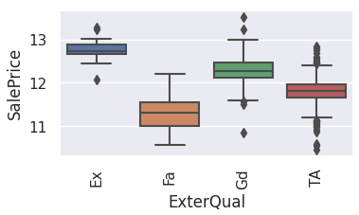
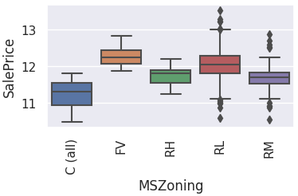
Строковые признаки
Основной метод Target Encoding
Некоторые ряды интуитивны (пример вверху)
Другие видны из графиков
(пример внизу)
Ordinal encoding также показывает неплохой результат

Slide 11
Используемые модели
LinearRegression
LassoLarsCV
DecisionTreeRegressor
LGBMRegressor
KNeighborsRegressor
BaggingRegressor
StackingRegressor
RandomForestRegressor
ElasticNet
Автоматизация: make_pipeline
Нормализация: StandardScaler
RobustScaler

Slide 12
Проверка гипотез
Порядок признаков имеет значение
Ошибочно принята за истину. Истина: нет.
Удаление выбросов в предсказаниях улучшает модель
Нет
Удаление валидационной части повышает качество модели
Нет

Slide 13
Выводы
На цены влияет множество факторов таких как место, возраст, качество и размер дома;
Линрегрессия вполне неплохо справляется с задачей;
Фича инжиниринг и подбор гиперпараметров улучшают результат;
Правильно проведенная ЕДА заключает в себе самую большую часть успеха.

Slide 14
Рекомендации покупателям
Место имеет значение. Районы значительно влияют на цену;
Размер и возраст дома имеют важное значение;
Торгуйтесь, основывая на показателе качества дома, размера жилой площади и машин что вмещаются в гараж;
В новый дом можно въехать сразу, но возможно дешевле будет купить постарше и провести реновация.

Slide 15
Рекомендации продавцам
Место имеет значение. Формируйте вашу цену исходя также из локации;
Также обратите внимание на общее качество дома, размер жилой площади и гаража;
Возраст дома и дата последнего ремонта имеют значение;
В целом тренд идет на увеличение стоимости недвижимости.

Slide 16
Спасибо за внимание! Вопросы?

